Slide 1
Grandes Bases de Datos

Slide 2

Flujo Dataproc y Cloud Storage
Dataproc es un potente procesador de datos en la nube.
Utilizar Hive para consultar datos estructurados en Cloud Storage.
Dataproc utiliza clústeres efímeros para el procesamiento.
El flujo comienza con la ingesta de datos en Cloud Storage.

Slide 3

Data Lake (Cloud Storage)
Los datos se almacenan en buckets de Cloud Storage (gs://...).
El almacenamiento es permanente y no depende de Dataproc.
Cloud Storage ofrece gran escalabilidad para archivos comprimidos.
Maneja eficientemente texto multilínea sin problemas de rendimiento.
Cloud Storage almacena los datos http_sentiment_compressed y email.

Slide 4

Apache Hive: Estructura de datos
Definición de Tablas Externas para mantener los datos
Hive guarda metadatos mientras los datos permanecen en el bucket
Transformación eficiente de CSV o Texto a Apache Parquet
Manejo de esquemas para convertir archivos planos a tablas relacionales

Slide 5

Creando el clúster para HIVE
Entrar a GCP y abrir Cloud Shell, es el ícono de "terminal" arriba a la dercha.

Slide 6
Creando el clúster para HIVE (cont'd)
Se abrirá una terminal en la parte inferior de la pantalla, ahí pondremos código de (gcloud) para crear el clúster.
export PROJECT_ID=$(gcloud config get-value project)
export REGION=us-central1
export ZONE=us-central1-a
export CLUSTER_NAME=hive-learning-cluster
gcloud dataproc clusters create $CLUSTER_NAME \
--project=$PROJECT_ID \
--region=$REGION \
--zone=$ZONE \
--image-version=2.1-ubuntu20 \
--master-machine-type n2-standard-2 \
--master-boot-disk-size 100 \
--num-workers 2 \
--worker-machine-type n2-standard-2 \
--worker-boot-disk-size 100 \
--optional-components JUPYTER,ZEPPELIN \
--enable-component-gateway \
--scopes 'https://www.googleapis.com/auth/cloud-platform'

Slide 7
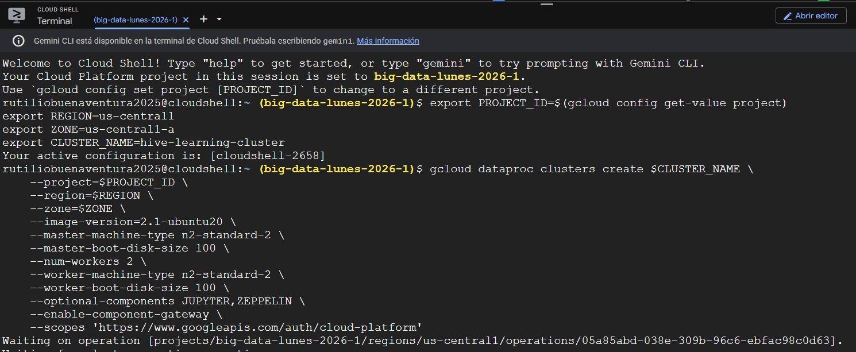

Slide 8
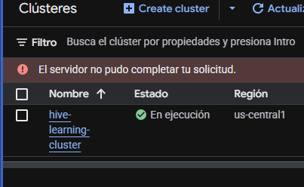
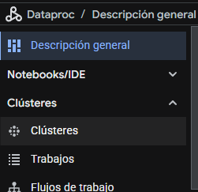
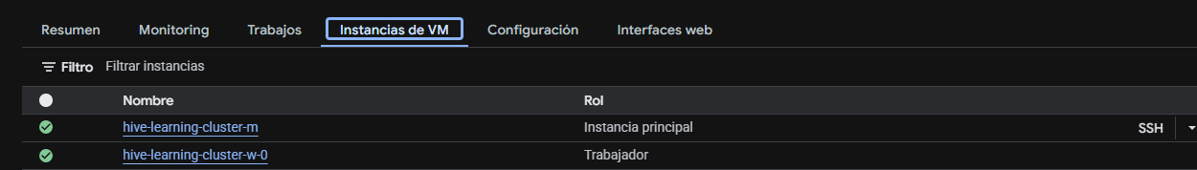
Tardará unos minutos. Cuando esté listo, entremos al NameNode de nuestro clúster a través de SSH

Slide 9
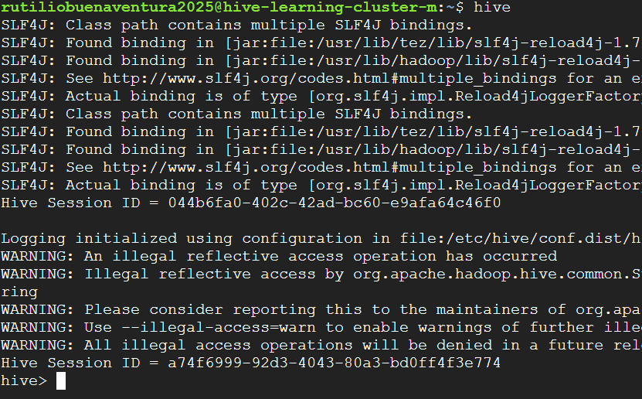
Entramos a hive
sólo escribimos en la terminal, "hive"

Slide 10
Creando tablas
CREATE [EXTERNAL] TABLE [IF NOT EXISTS] nombre_tabla (
columna1 tipo_dato [COMMENT 'comentario'],
columna2 tipo_dato,
...
)
[COMMENT 'Descripción de la tabla']
[PARTITIONED BY (columna_particion tipo_dato, ...)]
[CLUSTERED BY (columna_bucket) [SORTED BY (columna_orden ASC|DESC)] INTO num_buckets BUCKETS]
[ROW FORMAT DELIMITED | SERDE 'clase_serde']
[FIELDS TERMINATED BY 'char']
[LINES TERMINATED BY 'char']
[STORED AS formato_archivo]
[LOCATION 'gs://bucket/ruta/' | '/user/hdfs/ruta/']
[TBLPROPERTIES ('propiedad'='valor')];

Slide 11
Conceptos
EXTERNAL: Es la mejor práctica en Big Data. Hive solo gestiona los metadatos. Si ejecutas un DROP TABLE, los datos en el bucket NO se borran.
MANAGED: Hive es dueño de los datos. Si borras la tabla, los archivos físicos desaparecen.
Formatos de Almacenamiento (STORED AS) El formato impacta directamente en el costo de almacenamiento y la velocidad de procesamiento:
TEXTFILE: Texto plano (CSV/TSV). Compatible con todo, pero pesado y lento.
PARQUET: Formato columnar. Comprime los datos y es ideal para procesos de Spark y BigQuery.
ORC(Optimized Row Columnar): El formato nativo más optimizado para Hive.
¿Qué es un SerDe? (Serializer / Deserializer)
Es el traductor de Hive. Permite que el motor SQL interprete archivos físicos (bytes) como tablas con filas y columnas.
Deserialización (Lectura): Transforma datos del almacenamiento (GCS/HDFS) en objetos de Hive para procesar el SQL.
Serialización (Escritura): Transforma las filas de Hive en el formato específico del disco al ejecutar un INSERT.

Slide 12
Creando nuestras tablas
$>hive
hive>CREATE TABLE EMAIL_DATA
(
id STRING, sent_date TIMESTAMP,
logged_user STRING, pc STRING,
to_mail STRING, cc_mail STRING,
bcc_mail STRING, from_mail STRING,
size int, attachment_count INT,
content STRING
)
ROW FORMAT DELIMITED
FIELDS TERMINATED BY ','
LINES TERMINATED BY '\n'
STORED AS TEXTFILE
TBLPROPERTIES ("skip.header.line.count"="1");
Pero tenemos un timestamp raro, esto es para un csv cualquiera.

Slide 13
Creando nuestras tablas
$>hive
hive>CREATE TABLE EMAIL_DATA
(
id STRING, sent_date TIMESTAMP,
logged_user STRING, pc STRING,
to_mail STRING, cc_mail STRING,
bcc_mail STRING, from_mail STRING,
size int, attachment_count INT,
content STRING
)
ROW FORMAT SERDE 'org.apache.hadoop.hive.serde2.lazy.LazySimpleSerDe'
WITH SERDEPROPERTIES (
"field.delim" = ",",
"timestamp.formats" = "MM/dd/yyyy HH:mm:ss"
)
LOCATION 'gs://BUCKET/email/'
TBLPROPERTIES ("skip.header.line.count"="1");

Slide 14
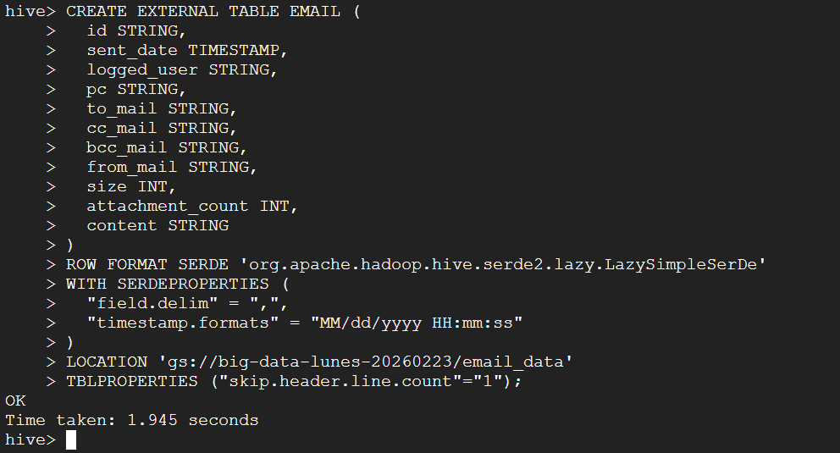

Slide 15
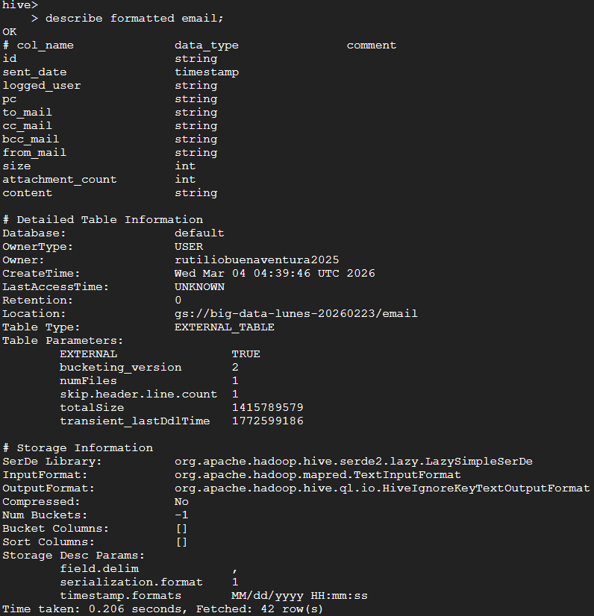
Viendo detalles de la tabla
$>hive
hive>
describe formatted [TABLA]

Slide 16
Creando nuestras tablas.
$>hive
hive>CREATE TABLE HTTP_DATA
(
seq INT, id STRING,
visited TIMESTAMP, logged_user STRING,
pc STRING, url STRING,
content STRING, sentiment DOUBLE
)
STORED AS PARQUET
LOCATION 'gs://BUCKET/http_sentiment_compressed

Slide 17
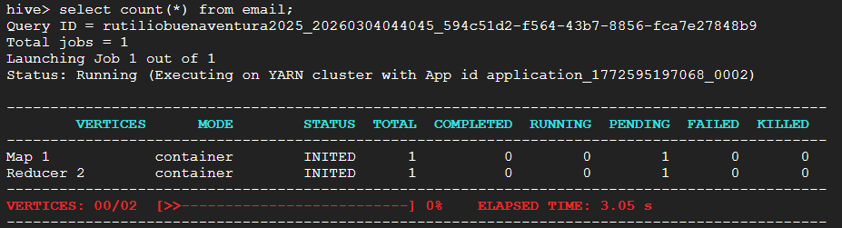
Un ejemplo de query
Veamos que sucede

Slide 18
Para mejorar las consultas ("gráficamente")
Nos podemos conectar con otro programa a HIVE, se llama beeline, y sólo correremos:
beeline -u jdbc:hive2://localhost:10000 --outputformat=table

Slide 19
Un join
SELECT
logged_user,
AVG(sentiment) as avg_sentiment,
COUNT(url) as total_visitas
FROM HTTP_DATA
GROUP BY logged_user

Slide 20
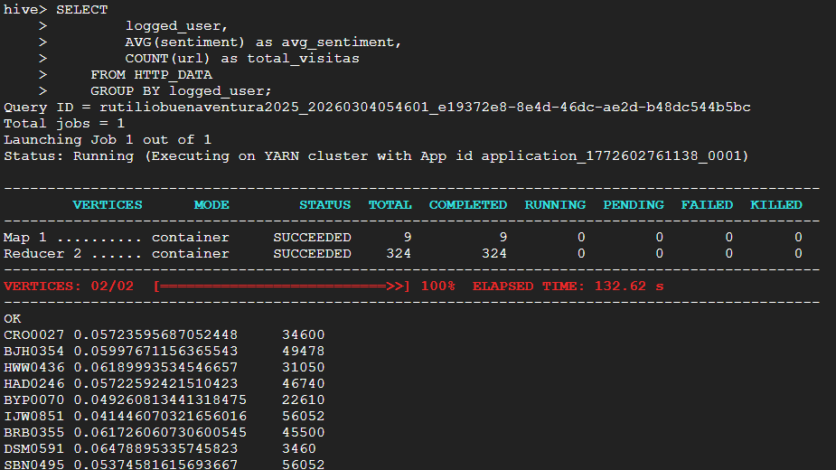

Slide 21
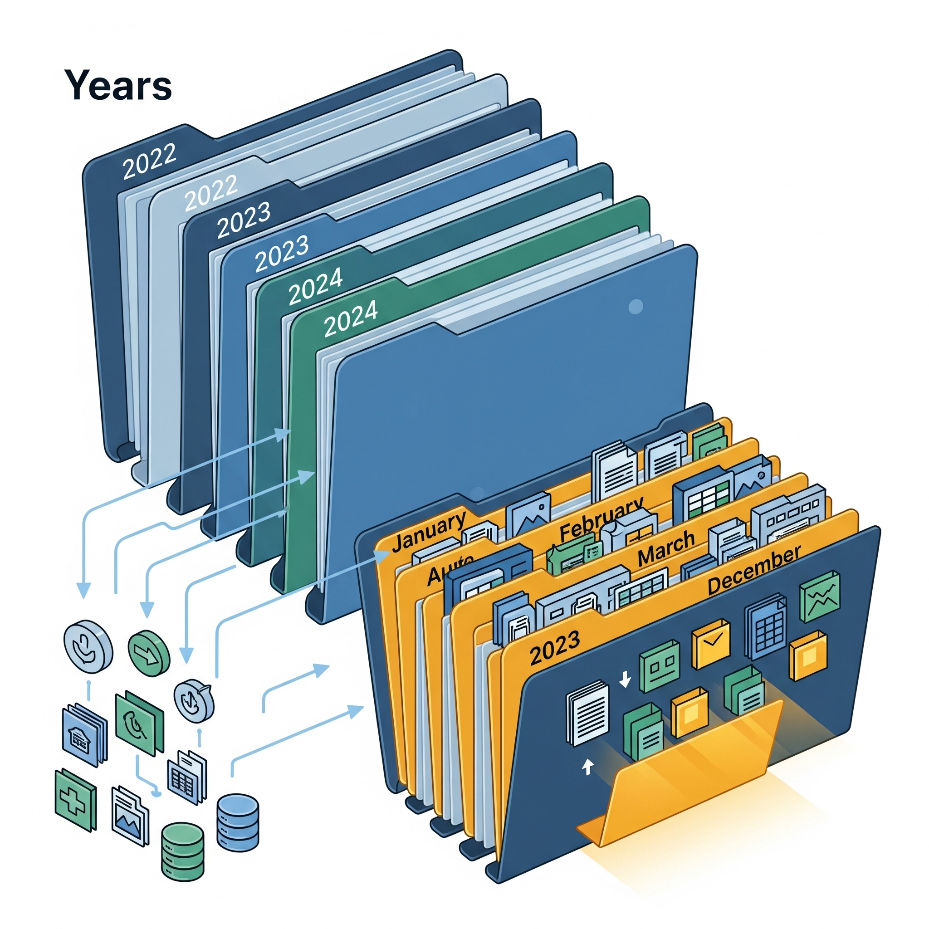
Optimización I: Partitioning
El Particionamiento divide los datos en estructuras físicas
Hive crea carpetas basadas en los criterios de partición
El caso práctico usa año y mes para particionar los emails
La poda de particiones reduce significativamente la carga de I/O

Slide 22
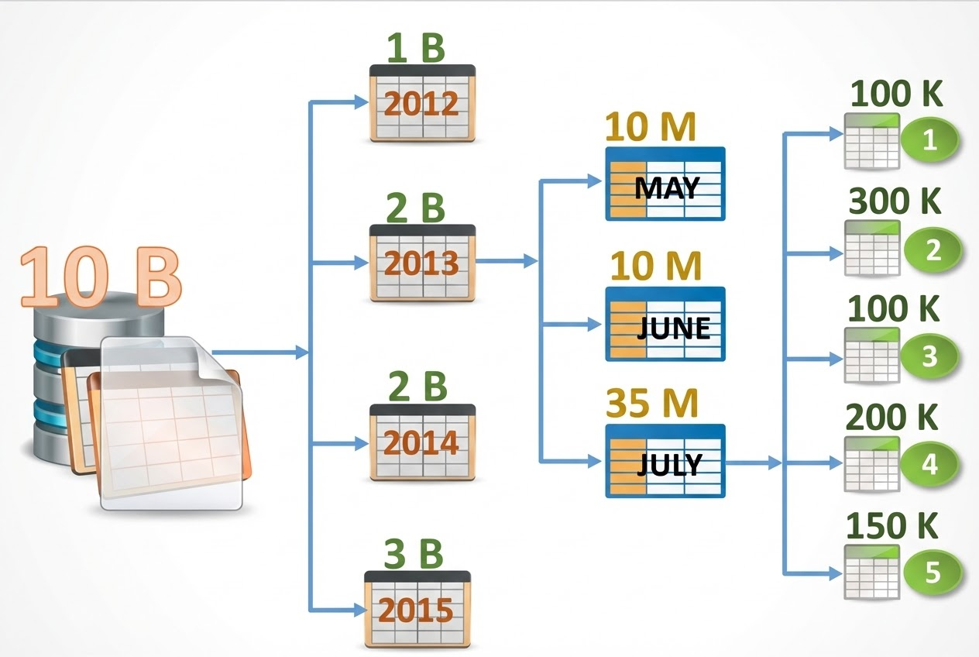

Slide 23
$>hive
hive>CREATE TABLE HTTP_DATA_PARTITIONED
(
seq INT, id STRING,
visited TIMESTAMP, logged_user STRING,
pc STRING, url STRING,
content STRING, sentiment DOUBLE
)
PARTITIONED BY (year int, month int)
STORED AS PARQUET

Slide 24
$>hive
hive>CREATE TABLE HTTP_DATA_PARTITIONED
(
seq INT, id STRING,
visited TIMESTAMP, logged_user STRING,
pc STRING, url STRING,
content STRING, sentiment DOUBLE
)
PARTITIONED BY (year int, month int)
STORED AS PARQUET
Aquí no usamos "location", veremos que sucede internamente

Slide 25
Insertando desde un query
INSERT INTO HTTP_DATA_PARTITIONED
SELECT seq, id, visited, logged_user, pc, url, content, sentiment,
year(visited) as year, month(visited) as month
FROM HTTP_DATA;

Slide 26
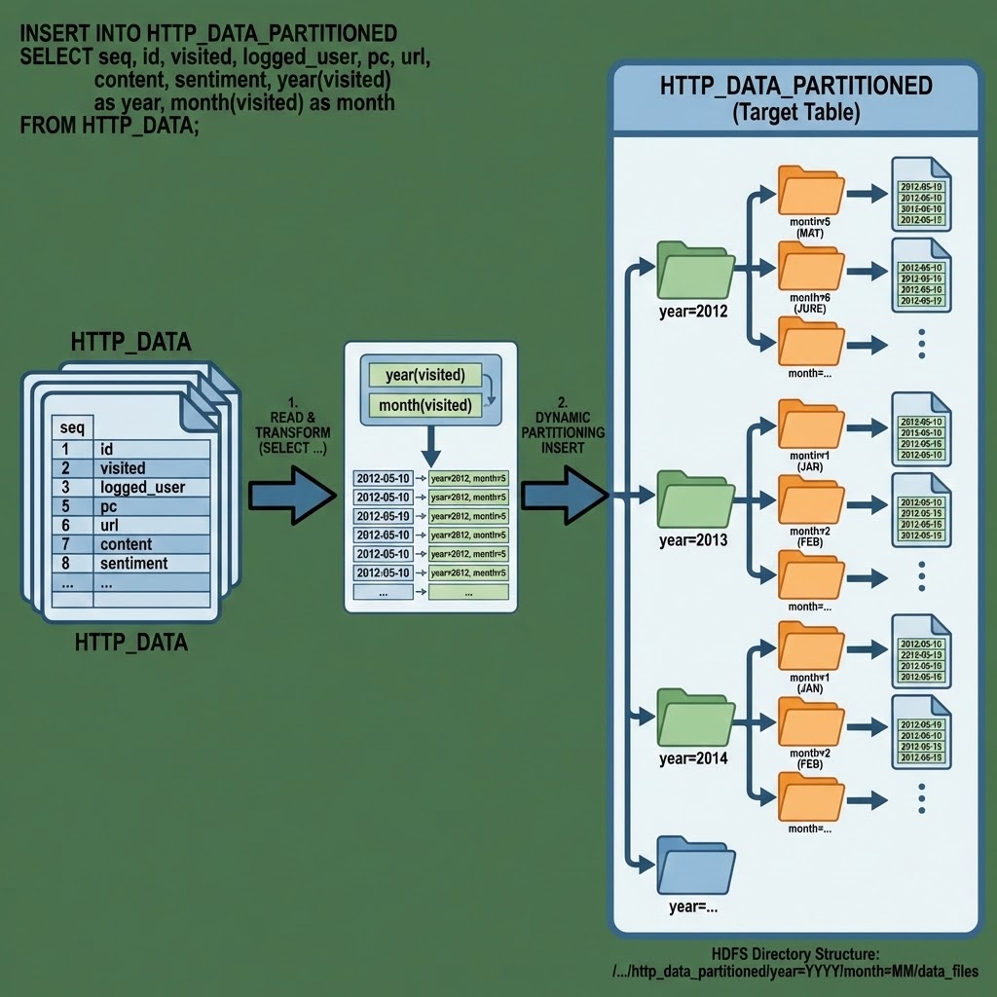

Slide 27
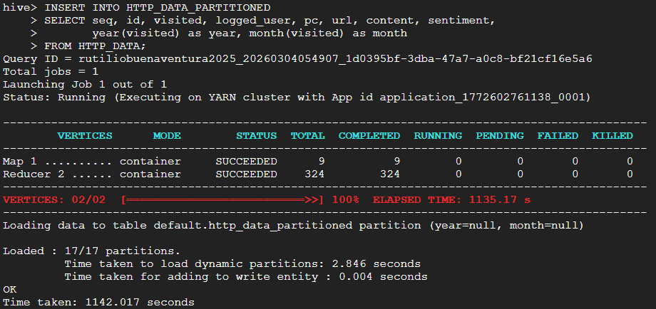

Slide 28
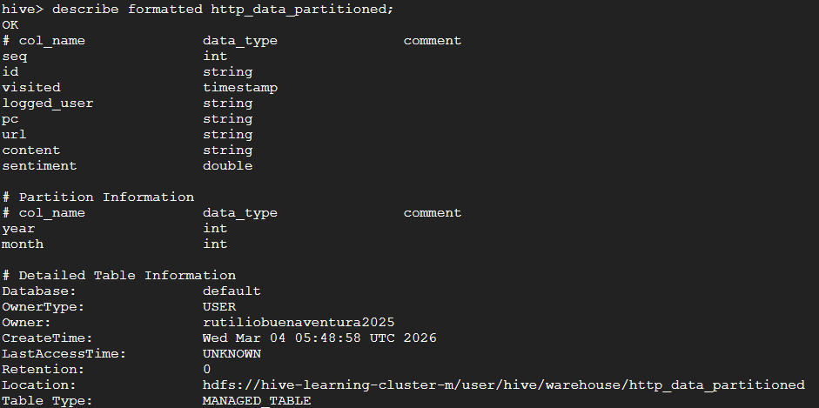
Dónde y cómo quedaron los datos?

Slide 29
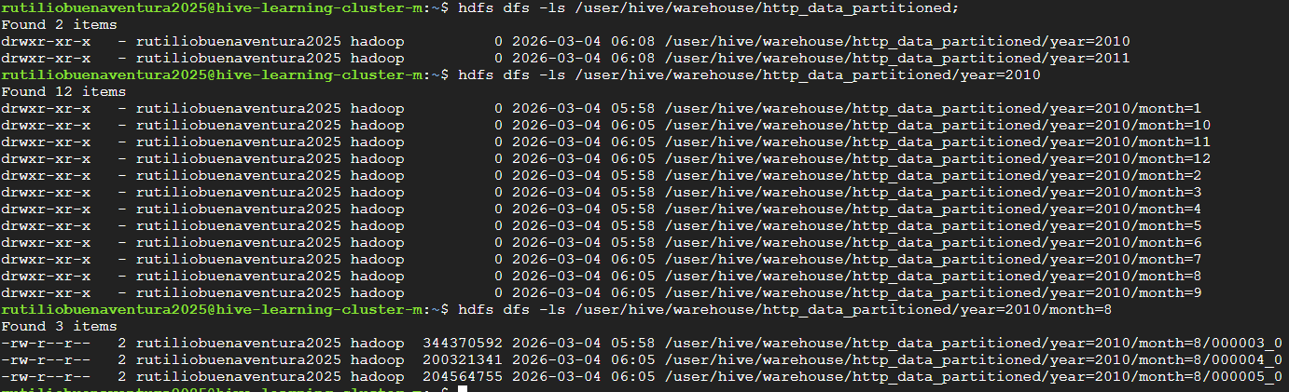

Slide 30
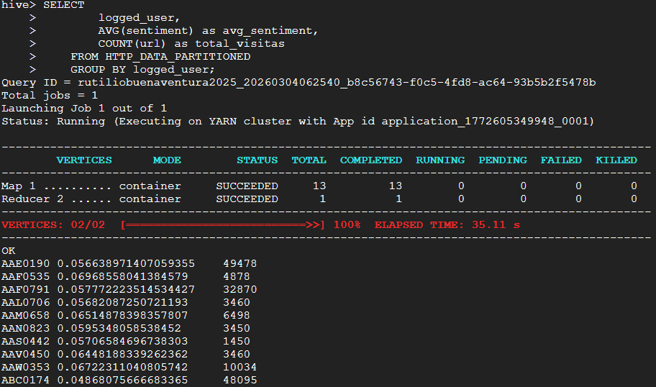
El query anterior optimizado

Slide 31

Optimización II: Bucketing
El Bucketing segmenta datos en cubetas fijas con un hash.
Es una técnica de optimización enfocada en la eficiencia de los joins .
Divide los datos en archivos físicos optimizados dentro de las carpetas .
Su principal beneficio es eliminar el costoso Shuffle de datos en la red.
Se basa en la división de datos usando claves como el identificador de usuario (user_id).

Slide 32
CREATE EXTERNAL TABLE HTTP_DATA_2_BUCKETS (
seq INT,
id STRING,
visited TIMESTAMP,
logged_user STRING,
pc STRING,
url STRING,
content STRING,
sentimentd DOUBLE
)
CLUSTERED BY (pc) SORTED BY (visited) INTO 30 BUCKETS
STORED AS PARQUET
LOCATION 'gs://big-data-lunes-20260223/http_sentiment_bucketed'
;
INSERT INTO HTTP_DATA_2_BUCKETS SELECT seq, id, visited, logged_user, pc, url, content, sentiment from HTTP_DATA_2;

Slide 33
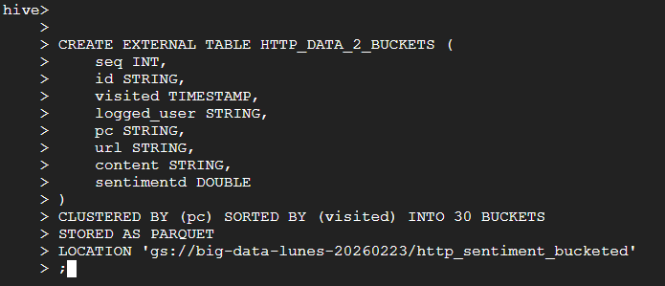

Slide 34
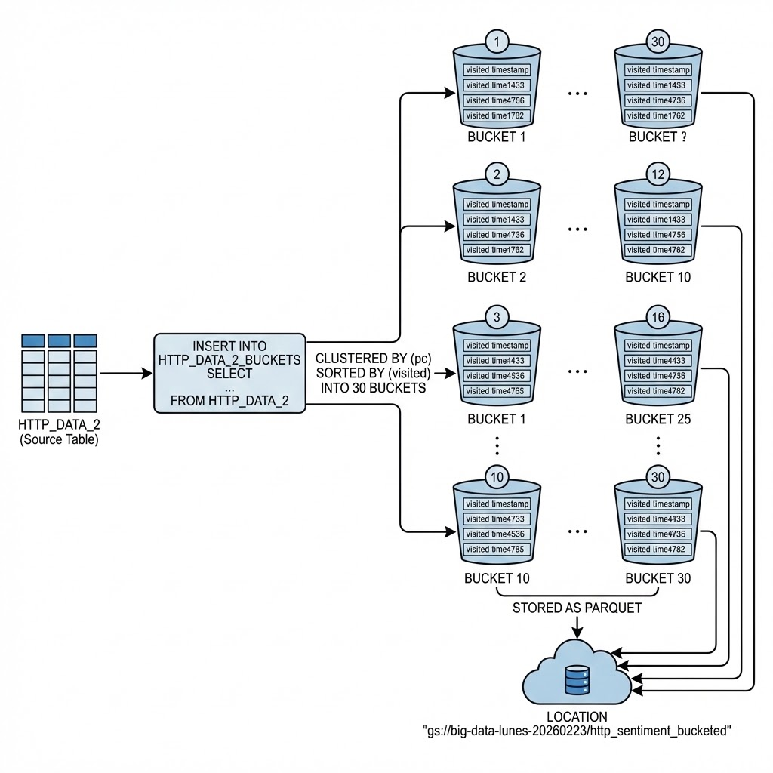

Slide 35
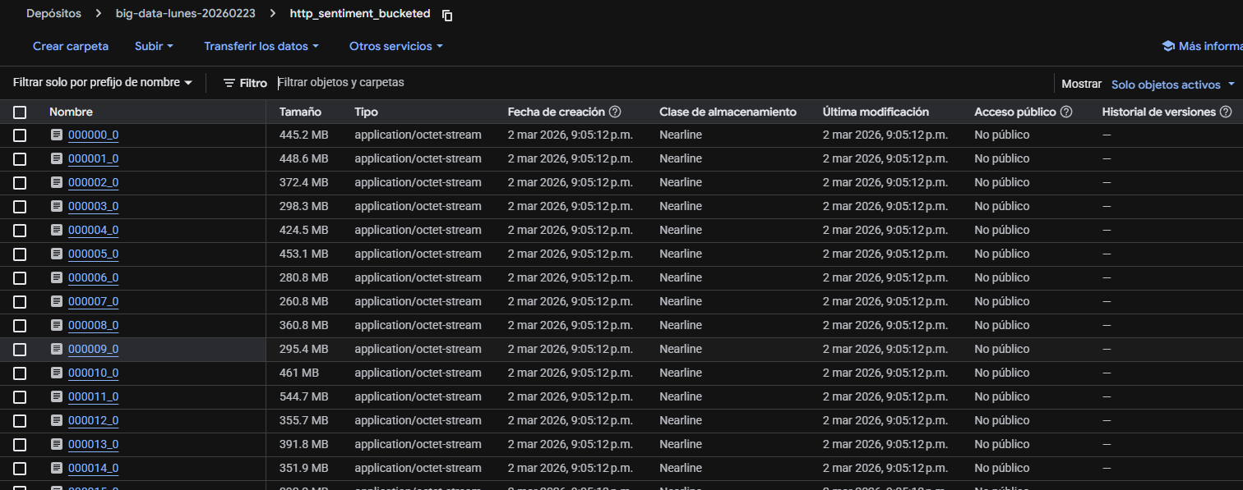

Slide 36
Un Qry mas interesante
-- Consolidamos el sentimiento promedio por usuario para cruzarlo con sus correos
WITH web_resumen AS (
SELECT
logged_user,
AVG(sentiment) as avg_sentiment,
COUNT(url) as total_visitas
FROM HTTP_DATA_PARTITIONED
GROUP BY logged_user
)
SELECT
e.logged_user,
e.from_mail,
e.to_mail,
w.avg_sentiment,
w.total_visitas
FROM EMAIL e
JOIN web_resumen w ON e.logged_user = w.logged_user
WHERE w.avg_sentiment < 0.5;

Slide 37

BigQuery: Motor de Decisiones
Análisis ad-hoc de sentimientos ya procesados en Dataproc.
Consultas federadas conectan BigQuery a archivos en Cloud Storage.
Ejecuta sentencias SQL sobre petabytes de datos en segundos.

Slide 38
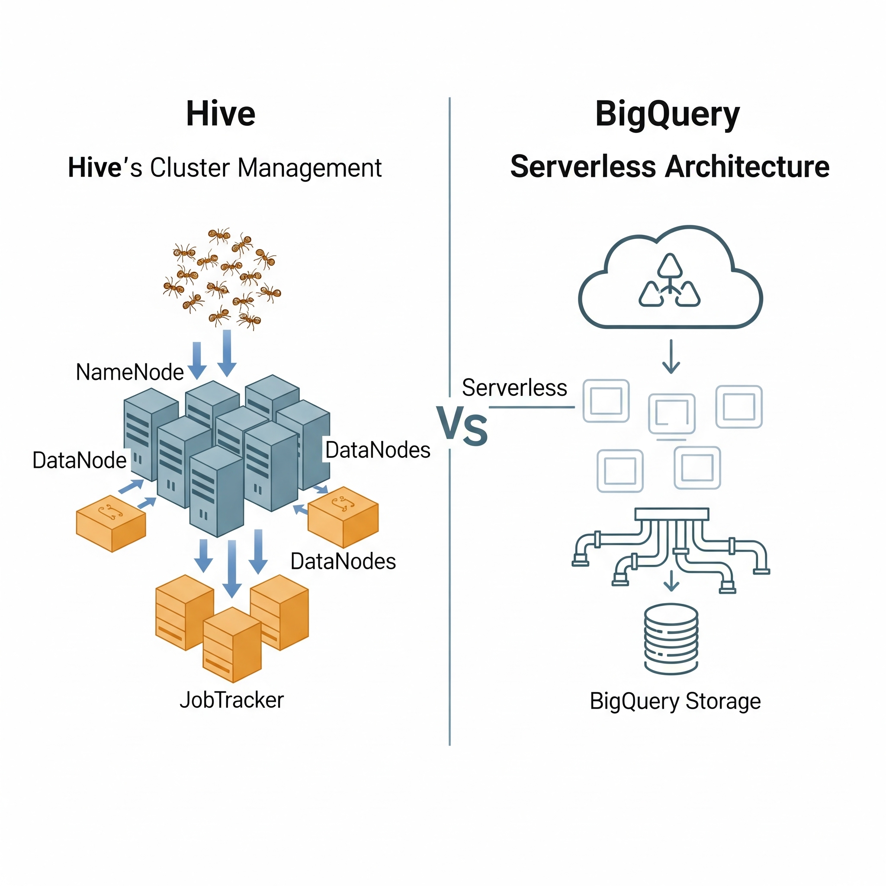
Hive vs BigQuery
La arquitectura de Hive requiere gestionar el clúster y nodos..
BigQuery tiene una arquitectura serverless sin infraestructura que gestionar.
Los costos de Hive se basan en el tiempo de clúster activo (máquinas).
BigQuery cobra por la cantidad de datos procesados (TB) o capacidad reservada.
El almacenamiento de Hive es externo (Cloud Storage) o HDFS.
BigQuery usa almacenamiento interno (formato Capacitor) o tablas externas.
Hive es ideal para ETL pesado y procesamiento por lotes (batch).

Slide 39

Cuándo Usar Hive
Hive permite optimizar el almacenamiento con Partitioning y Bucketing.
Es ideal para la limpieza inicial de texto multilínea complejo.
Usar Hive en Dataproc es económico para el procesamiento pesado por lotes.
Hive con Spark agiliza el procesamiento de datos al optimizar su físico.

Slide 40

Cuándo usar BigQuery
BigQuery es ideal para analistas que saben SQL [cite: user].
No se requiere conocimiento de Java o Python para consultarlo [cite: user].
Utilizar consultas federadas para leer tablas Hive en Cloud Storage [cite: user].
BigQuery escala automáticamente con muchos usuarios concurrentes [cite: user].

Slide 41
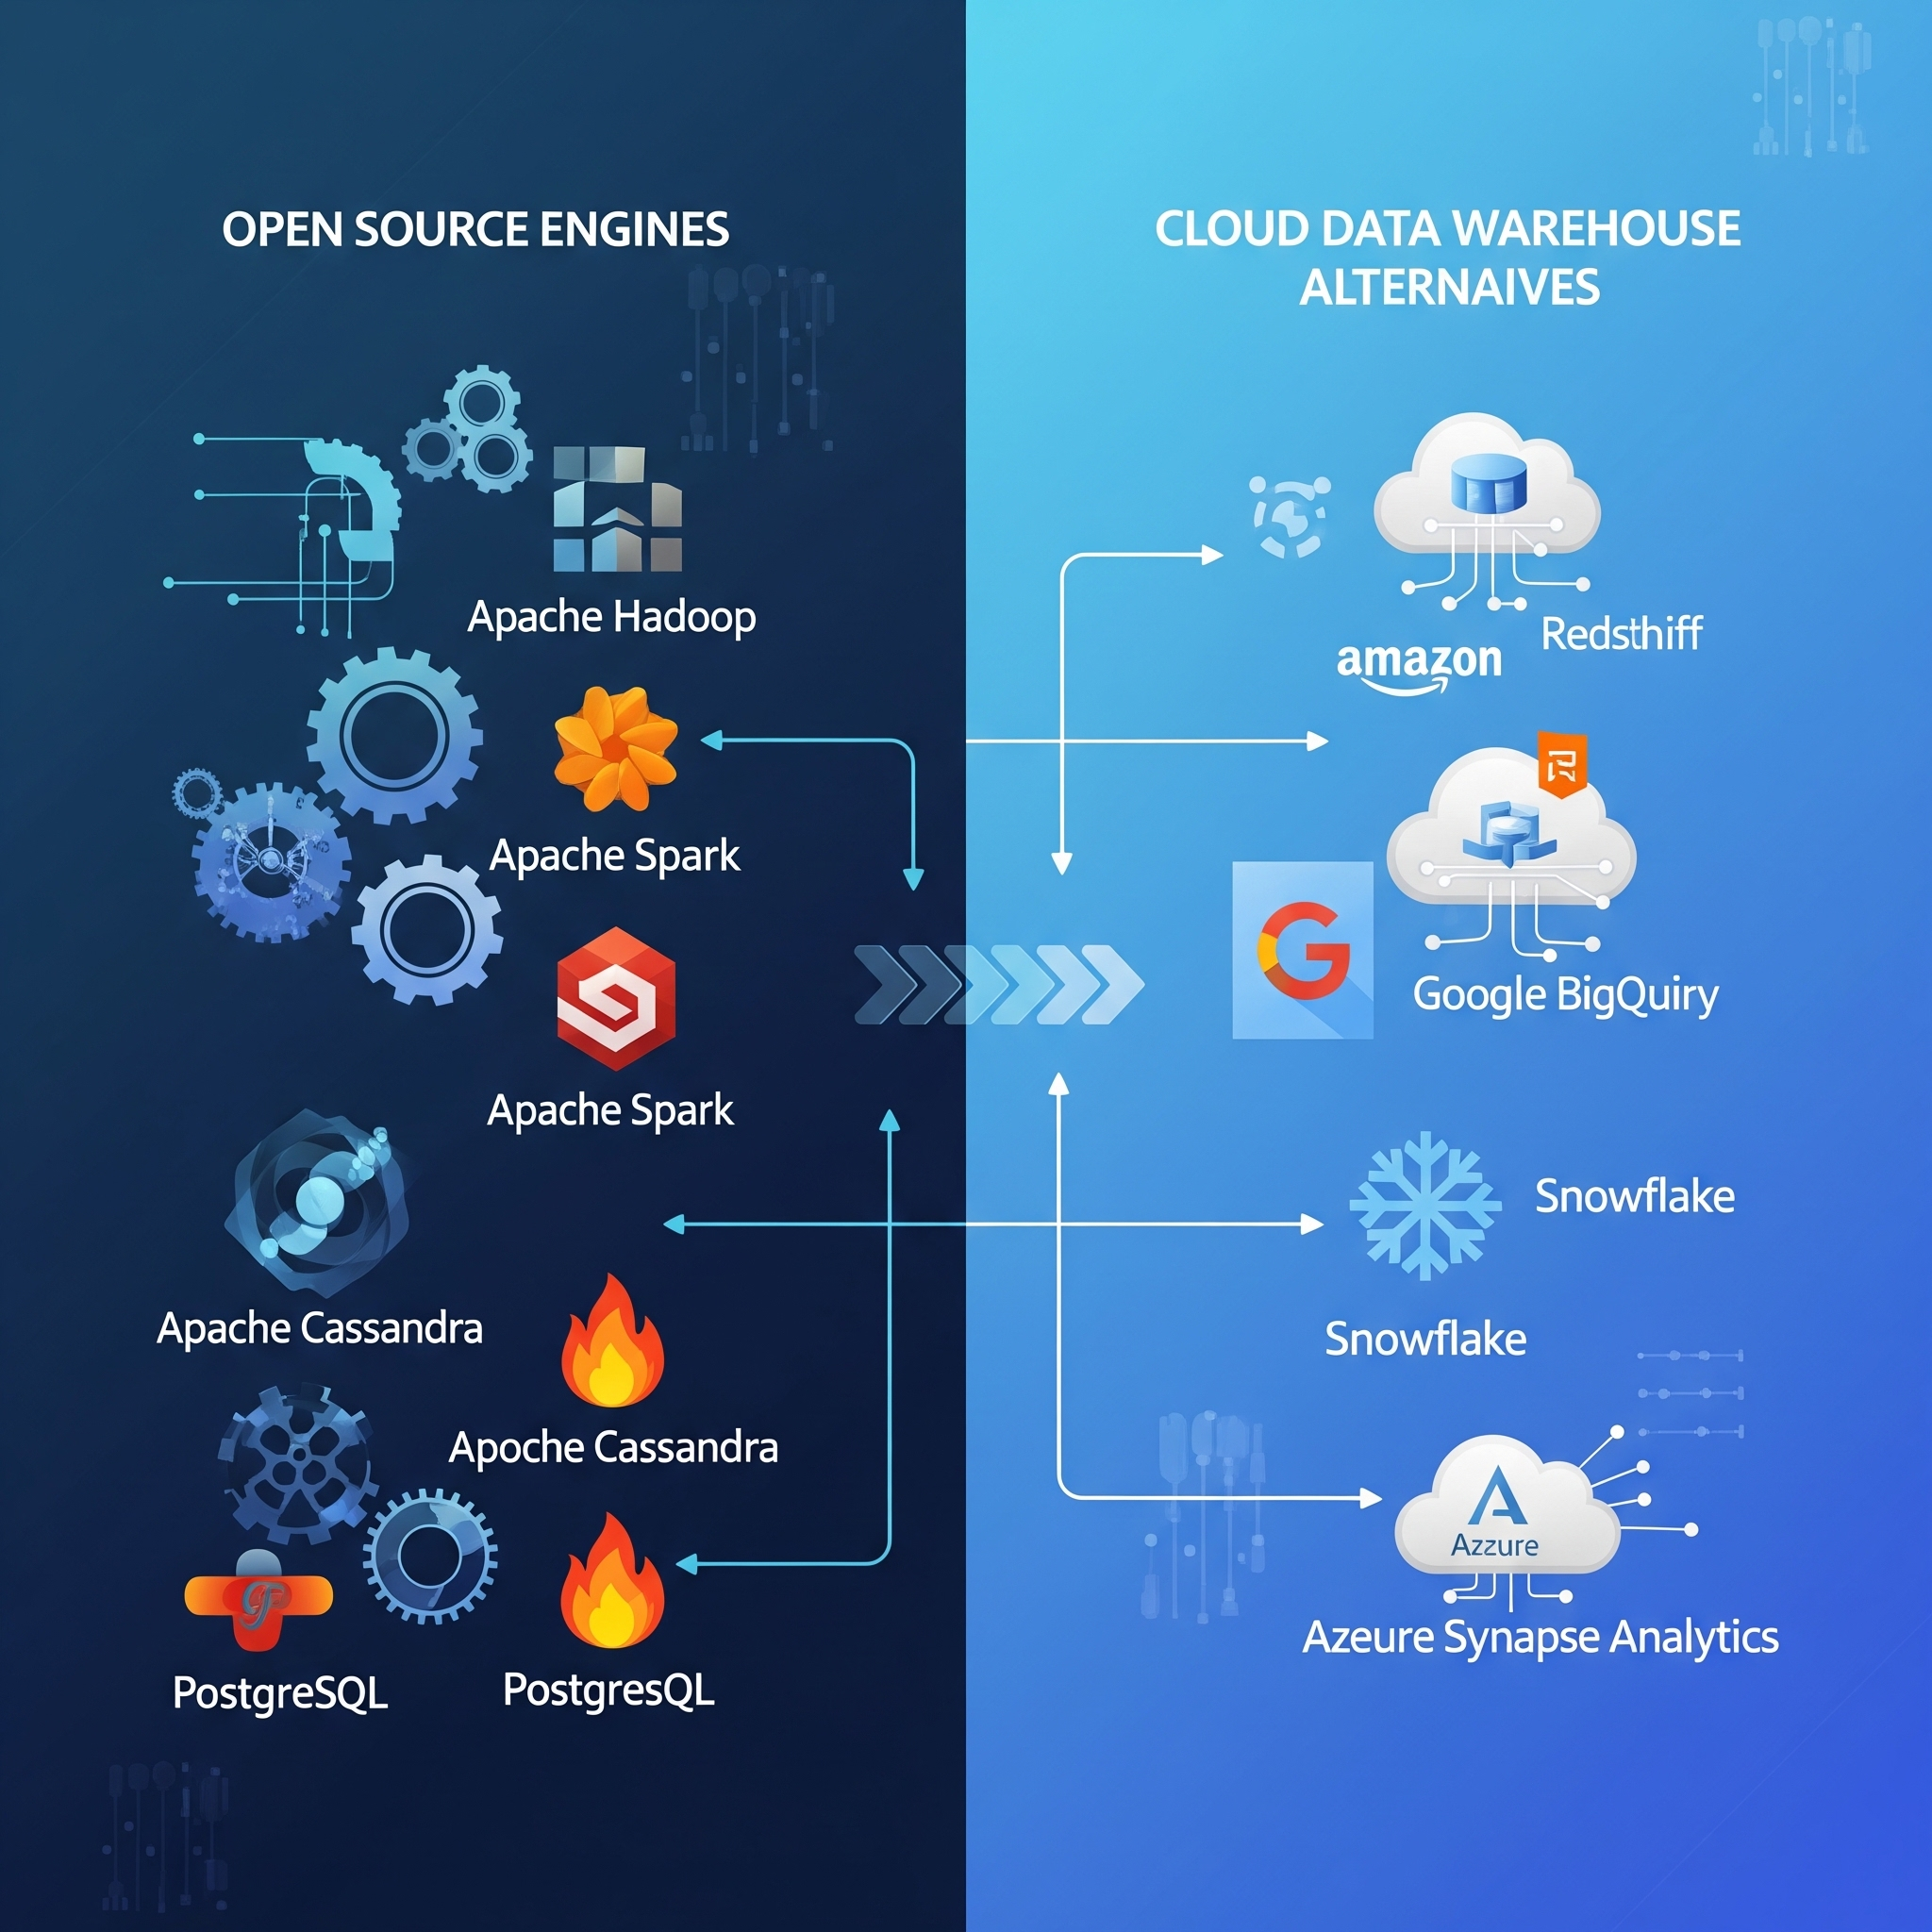
Alternativas: Hive y BQ
Motores Open Source (Impala, Presto, Drill) para clústeres propios o Dataproc [cite: user]
Impala es más rápido que Hive para consultas interactivas sin MapReduce [cite: user]
Presto/Trino permite unir datos de distintas fuentes con una consulta SQL [cite: user]
Snowflake, Redshift y Synapse son alternativas a BigQuery en la nube [cite: user]
Databricks con Delta Lake ofrece transacciones para archivos en el Bucket

Slide 42
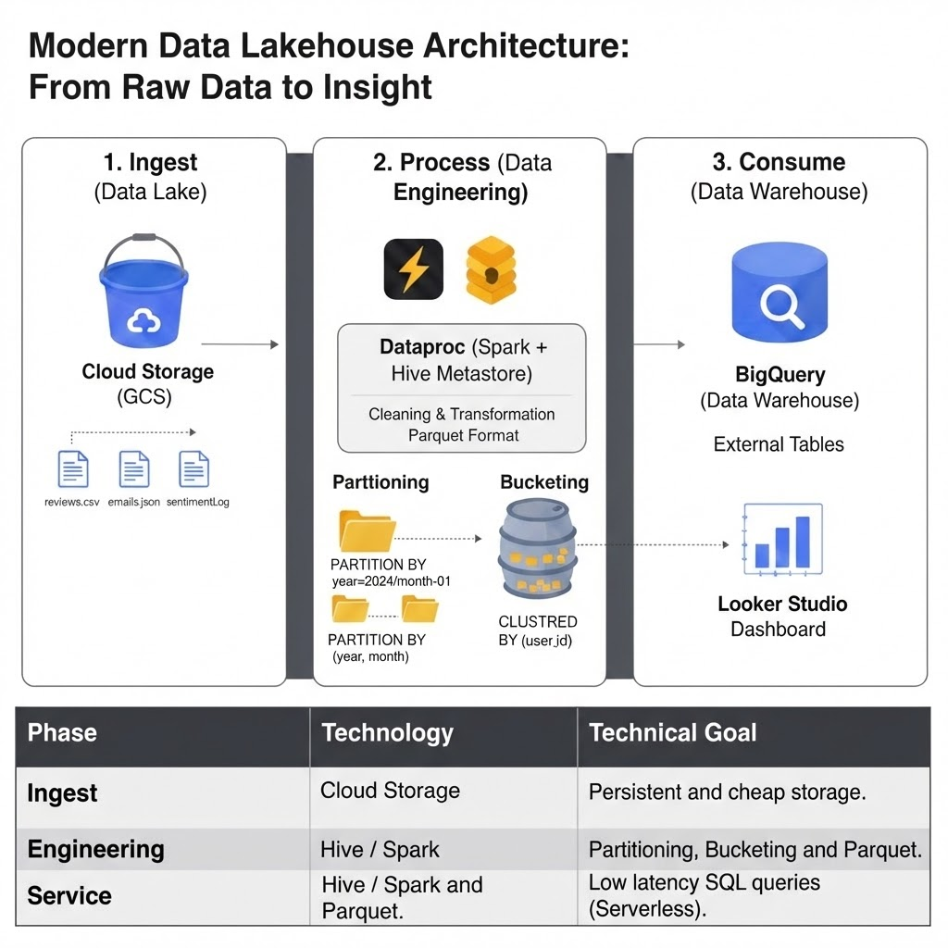

Slide 43
En este caso
Empezamos en GCS: Aquí guardamos nuestros archivos de emails y sentimientos de forma económica. Es nuestro Data Lake.
Procesamos con Dataproc: Usamos Spark para limpiar los datos. Pero lo más importante es que usamos Hive para darles estructura física. Aplicamos Partitioning por fecha para no leer archivos de años que no necesitamos, y Bucketing por usuario para que los cruces de tablas (Joins) sean ultra eficientes.
Consumimos en BigQuery: Finalmente, exponemos esos archivos Parquet ya optimizados en BigQuery. Así, un analista puede lanzar un SQL y obtener el sentimiento promedio de un millón de correos en menos de 2 segundos.

